Slide 1
Однажды в детстве
ГУО «Средняя школа №6 г. Жодино»
Детские товары, бывшие в употреблении, с рождения и до 18 лет

Slide 2
Не ищите ничего, кроме «Однажды в детстве», франшизы детской перепродажи номер один, которая обеспечивает миллионы счастливых детей (и родителей) по всей Беларуси высококачественной детской одеждой, обувью, игрушками, оборудованием и многим другим!
Хотите работать с детьми и молодыми семьями, предоставляя столь необходимые услуги населению?

Slide 3
Наши преимущества
Помогаем
окружающей среде,
сохраняя детские
вещи подальше от
свалок
Экономия на одежде
и детских товарах;
решение вопроса
быстрого роста детей
Каждый товар
проходит
проверку на
безопасность

Slide 4
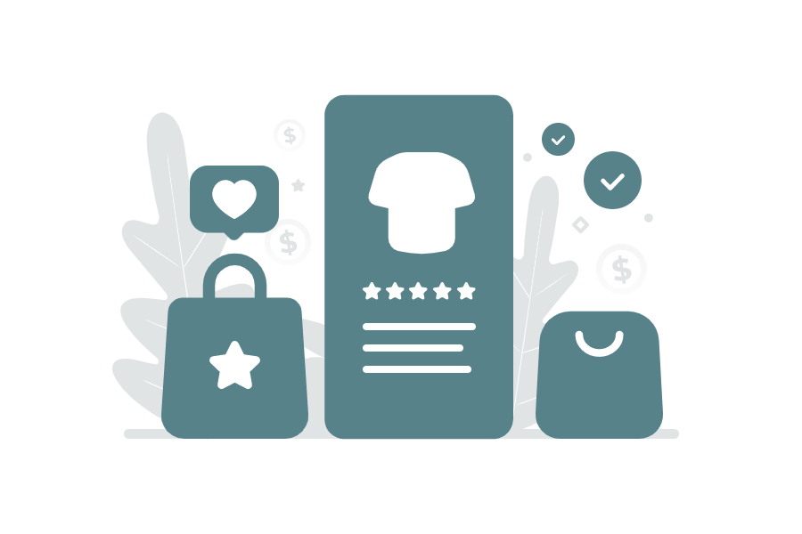
1
Принесите аккуратно использованную детскую одежду, обувь, игрушки, мебель и детские принадлежности.
Оборудование и игрушки должны соответствовать действующим стандартам безопасности и включать в себя все детали.
Одежда должна быть аккуратно сложена или уложена в коробку, пакет или сумку.

Slide 5
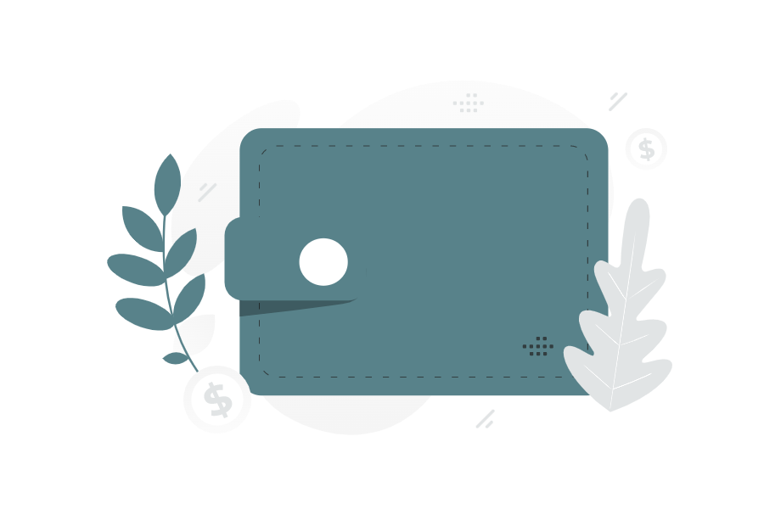
Как вы можете продать аккуратно использованные вещи ваших детей?

Slide 6
2
Сотрудник магазина рассмотрит ваши товары и сделает предложение на основе стандартов стиля, безопасности и состояния.
Будьте готовы показать свое удостоверение личности при продаже вещей, бывших в употреблении.

Slide 7
3
Если вы примете предложение, вы получите оплату наличными на месте!

Slide 8
Продажа вещей для «Однажды в детстве» -
наша общая выгода.
Спасибо за сотрудничество.

Slide 9
Бабицкий Егор,
Лещенко Анна,
Рыбчак Ульяна,
Савельева Анастасия,
учащиеся 9 «В» класса.

